Slide 1
Bezpečnostní týmy & Viry

Slide 2
Bezpečnostní týmy- CSIRT
Bezpečnostní tým CSIRT.CZ (Computer Security Incident Response Team), který provozuje sdružení CZ.NIC, správce domény .CZ (od roku 2012).
Hlavním posláním CSIRT.CZ je koordinace řešení bezpečnostních incidentů v počítačových sítích provozovaných v České republice a plnění role Národního CSIRT týmu podle Zákona o kybernetické bezpečnosti.

Slide 3
Úkoly CSIRT
- řešení, koordinace a prevence bezpečnostních incidentů na území České republiky
- osvětová a školící činnost v oblasti kybernetické bezpečnosti
- informování o aktuálních hrozbách
- spolupráce se subjekty v rámci České republiky – poskytovateli připojení k internetu, bankami, bezpečnostními složkami, akademickým sektorem, úřady státní správy a dalšími institucemi

Slide 4
VIRY

Slide 5
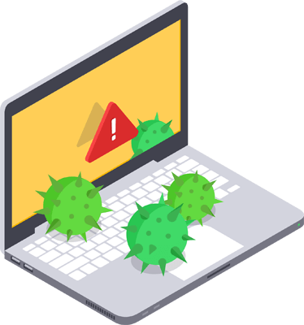
Co je to Počítačový virus?
Jako virus se v oblasti počítačové bezpečnosti označuje program, který se dokáže sám šířit bez vědomí uživatele.
Pro množení se vkládá do jiných spustitelných souborů či dokumentů.
Chová podobně jako biologický virus, který se šíří vkládáním svého kódu do živých buněk.
Viry jsou jedním z druhů MALWARU, zákeřného softwaru.

Slide 6
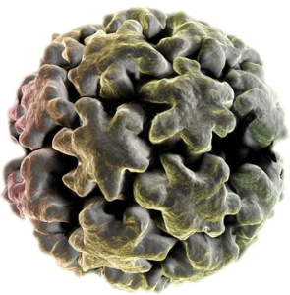
Typy virů
Trojské koně
Worms (Červi)
Logic bomb
Souborové viry
Stealth viry
Polymorfní viry
Rezidentní viry
Přepisující viry
Vir přímé akce
Doprovodný vir
Multipartitní viry

Slide 7
VIR- Trojský kůň
Trojský kůň je uživateli skrytá část programu nebo aplikace s funkcí, se kterou uživatel nesouhlasí (typicky je to činnost škodlivá).
Název Trojský kůň pochází z antického příběhu o dobytí Tróje.
Trojský kůň může být samostatný program, který se tváří užitečně – například hra, spořič obrazovky nebo nějaký jednoduchý nástroj
PŘÍKLADY:
sniffer – odposlouchávání přístupových jmen a hesel, čísel kreditních karet
keylogger – sledování (záznam) znaků zadávaných z klávesnice
spyware – sleduje uživatele a jeho zvyklosti při surfování na Internetu a posílá o tom
zprávy

Slide 8
WARM- ,,počítačový červ”
Počítačový červ je v informatice specifický počítačový program, který je schopen automatického rozesílání kopií sebe sama na jiné počítače.
Poté, co infikuje systém, převezme kontrolu nad prostředky zodpovědnými za síťovou komunikaci a využívá je ke svému vlastnímu šíření.
Nejčastější jsou E-mailoví červi, kteří napadají pomocí elektronické pošty.

Slide 9
Ochrana před viry

Slide 10
ANTIVIRUS
je počítačový software, který slouží k identifikaci, odstraňování a eliminaci počítačových virů a jiného škodlivého softwaru (malware).
FIRMY:
Bitdefender
McAfree
Avast
Eset smart security
E-Trust
AVIRA
a dalsí….

